Slide 1
XingManyPenGUI
文
宣传片仅由哔哩哔哩@一个机器人- 发布
XMPU
©2026 共建智能 PeaCocoa

Slide 2
那，开始吧！
XingManyPenGUI
文
XMPU

Slide 3
丰富功能！
文
XingManyPenGUI
XMPU

Slide 4
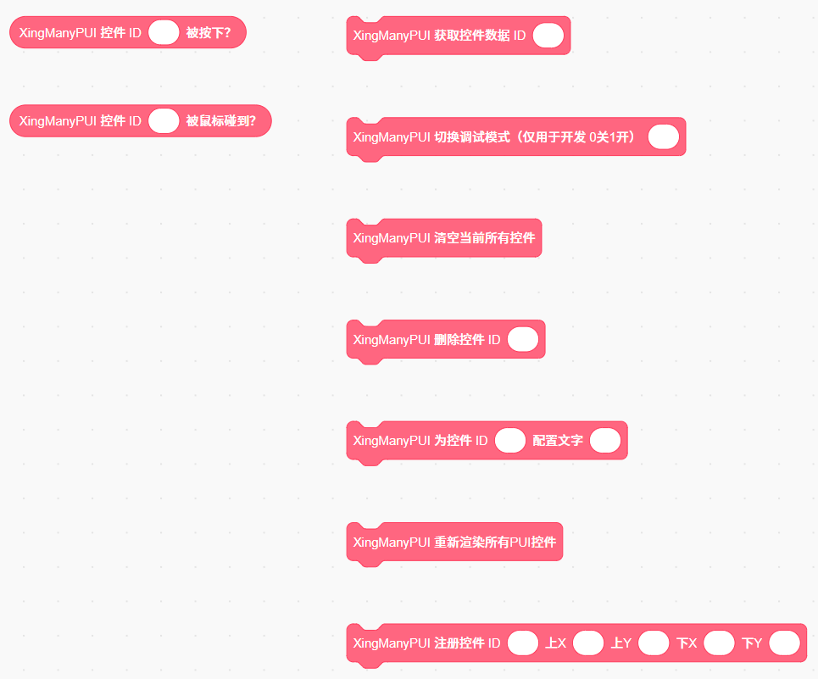
文
XingManyPenGUI
XMPU

Slide 5
强劲的性能！
文
XingManyPenGUI
XMPU

Slide 6
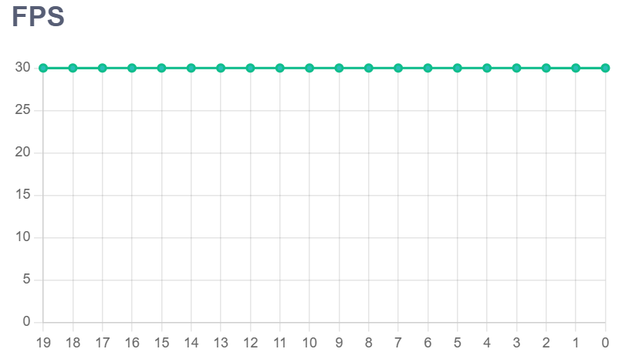
稳定满帧！
XingManyPenGUI
文
XMPU

Slide 7
强大的日志能力！
文
XingManyPenGUI
XMPU

Slide 8
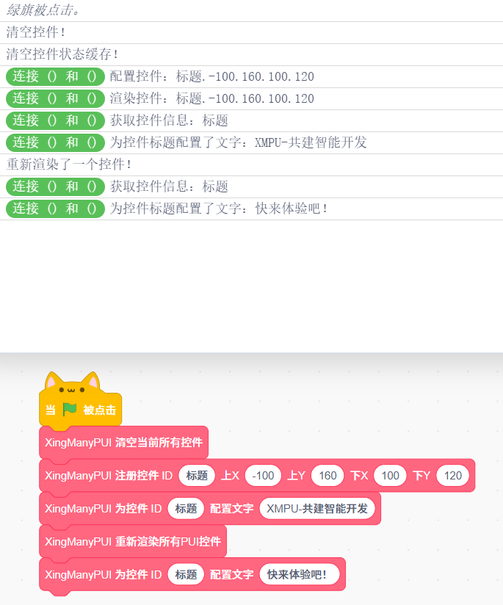
文
XingManyPenGUI
XMPU

Slide 10
尝试一下吧！
文
XMPU

Slide 11
peacocoa.github.io
文
XMPU

Slide 12
https://github.com/PeaCocoa/XingManyPUI-ScratchPenGUI
文
XMPU

Slide 13
Goodbye! Wish you a wonderful day! 即将开源
文
XMPU
©2026 共建智能 PeaCocoa

Slide 14
文
XMPU

